Slide 1
Správa z praxe
Simona Janigová

Slide 2
Obsah
Úvod
Charakteristika firmy
Funkcia riadenia
Personálna agenda
Administratívna agenda
Pracovné prostredie
Dokumenty
Záver
Zdroje

Slide 3
Úvod
V termíne od 16.09. do 29.09.2019 som mala možnosť zúčastniť sa zahraničnej stráže v Miláne vo firme CLO scrl.
Náplňou mojej práce počas týchto dvoch týždňov bolo triedenie a zakladanie dokumentov podľa firiem a dátumov.
Naším tútorom bol Antonio Nencioni

Slide 4
Charakteristika firmy
Obchodné meno: CLO Servizi Logistici
Adresa: Via Veronese Guarino, 10 - 20137 Milano
TEL.: 02 541931
FAX.: 02 54193210
Email: info@clomilano.it

Slide 5
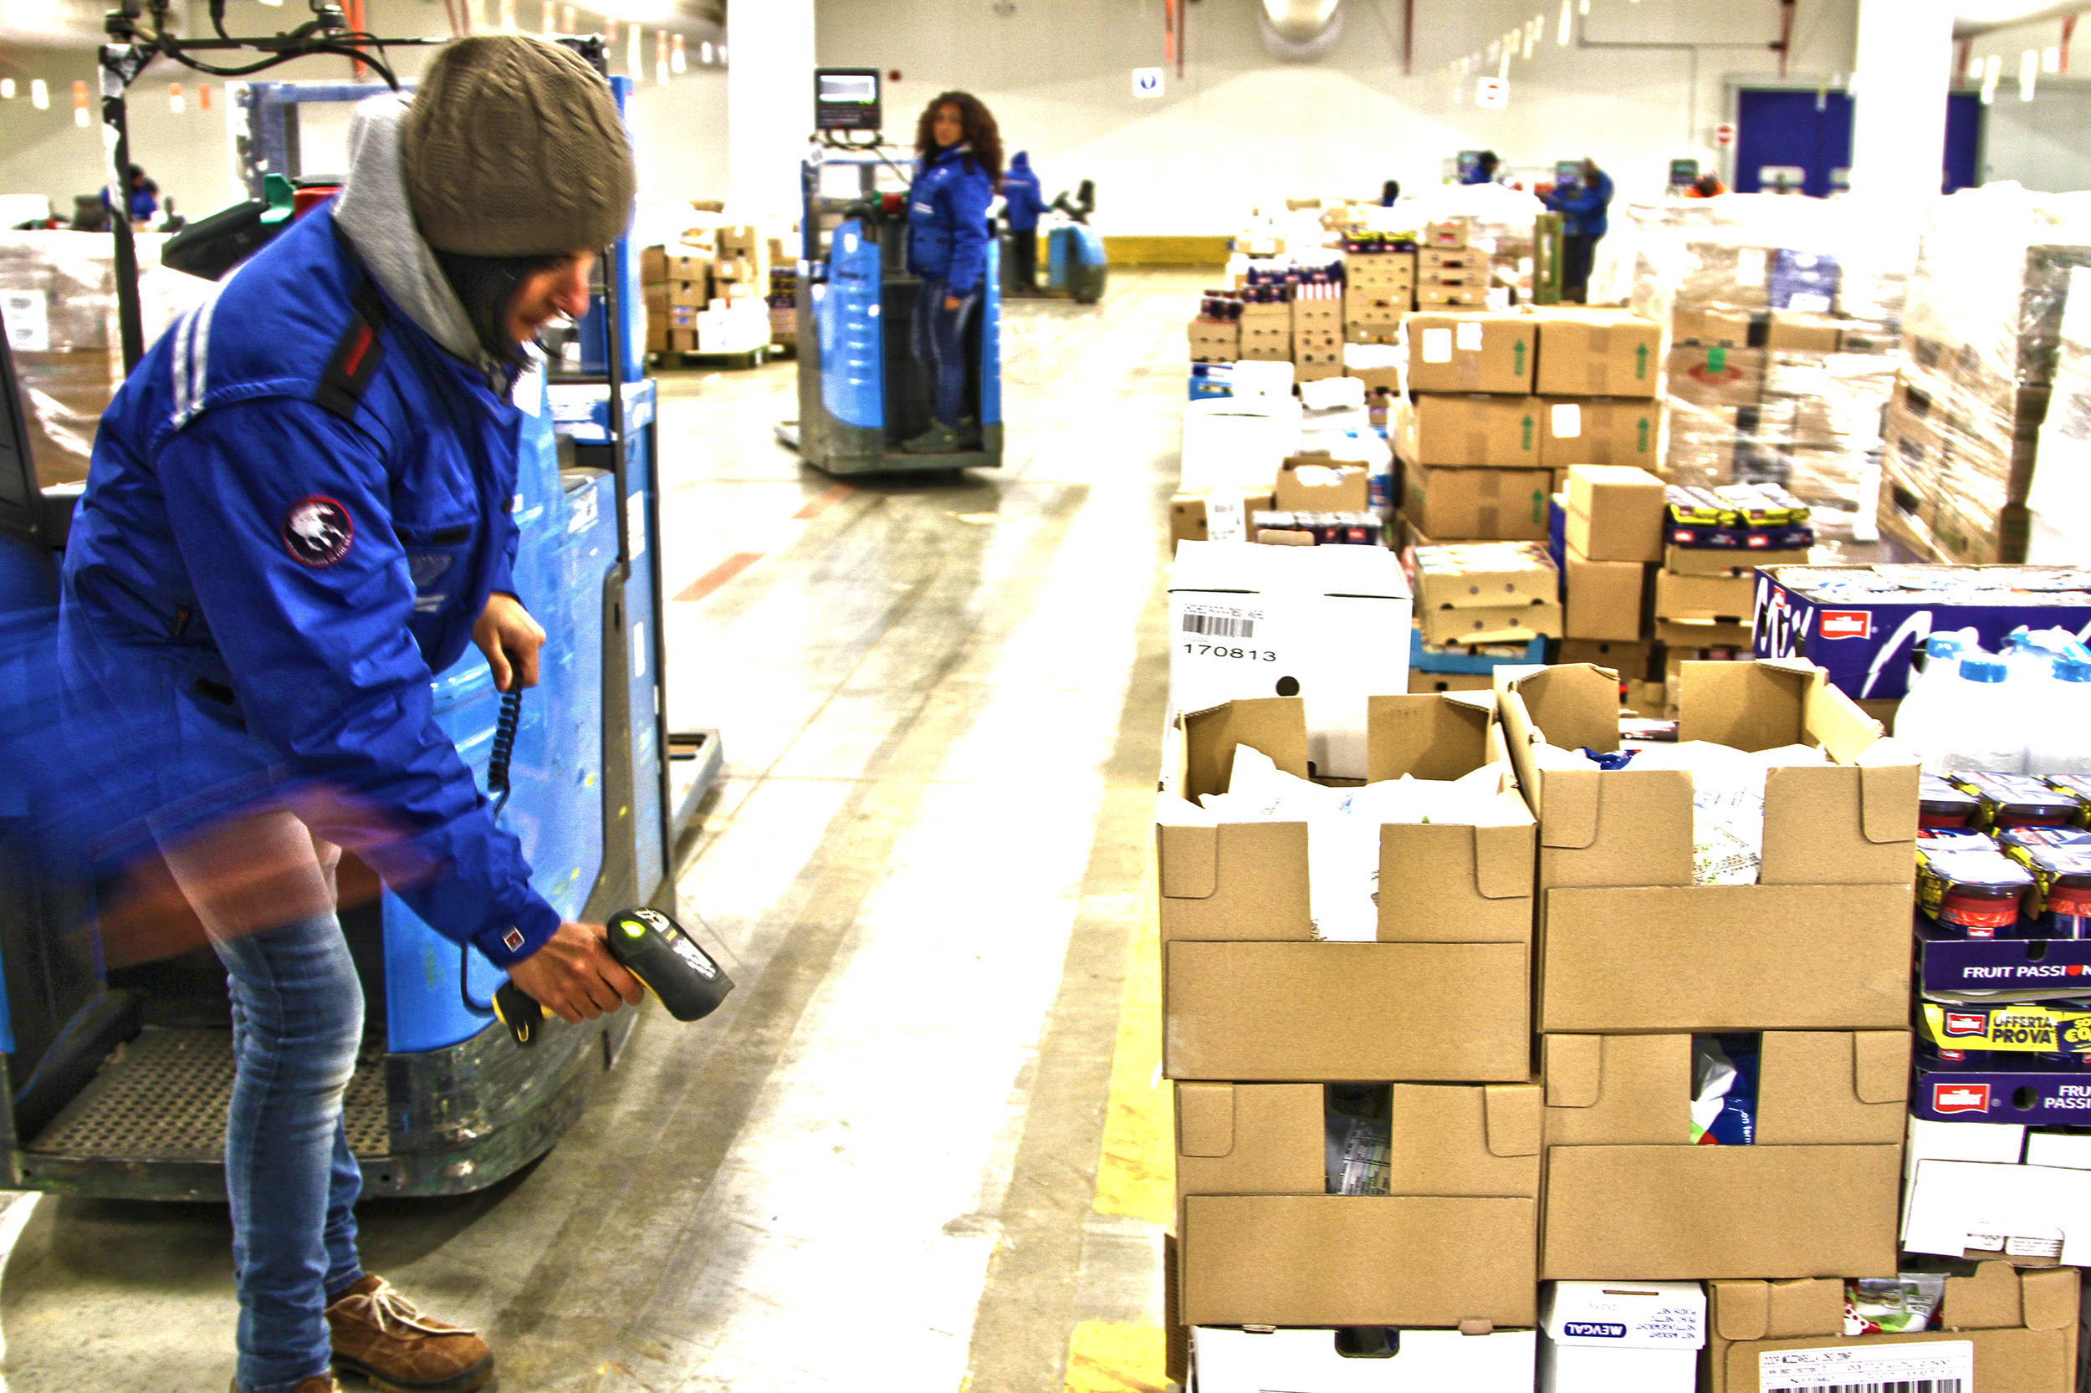
Spoločnosť sa zaoberá logistickou činnosťou a prevádzkovaním skladových a plošných platforiem
Firma má k dispozícii viac ako 1000 vozidiel vnútrozemnej manipulácie.
Ročný obrat viac ako 67 000eur
Založená v roku 1937

Slide 6
Funkcie riadenia
Vedenie má na starosti vedúci spoločnosti
Vedúci prijíma objednávky na tovar od rôznych spoločností a zadáva úlohy svojim zamestnancom

Slide 7
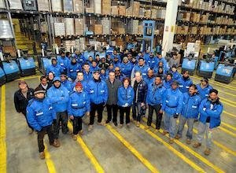
Personálna agenda
Pre spoločnosť pracuje viac ako 1400 ľudí.
V kancelárskych priestoroch s nami pracovalo 10 zamestnancov
Pracovníkov prímajú do pracovného pomeru na základe osobného pohovoru

Slide 8
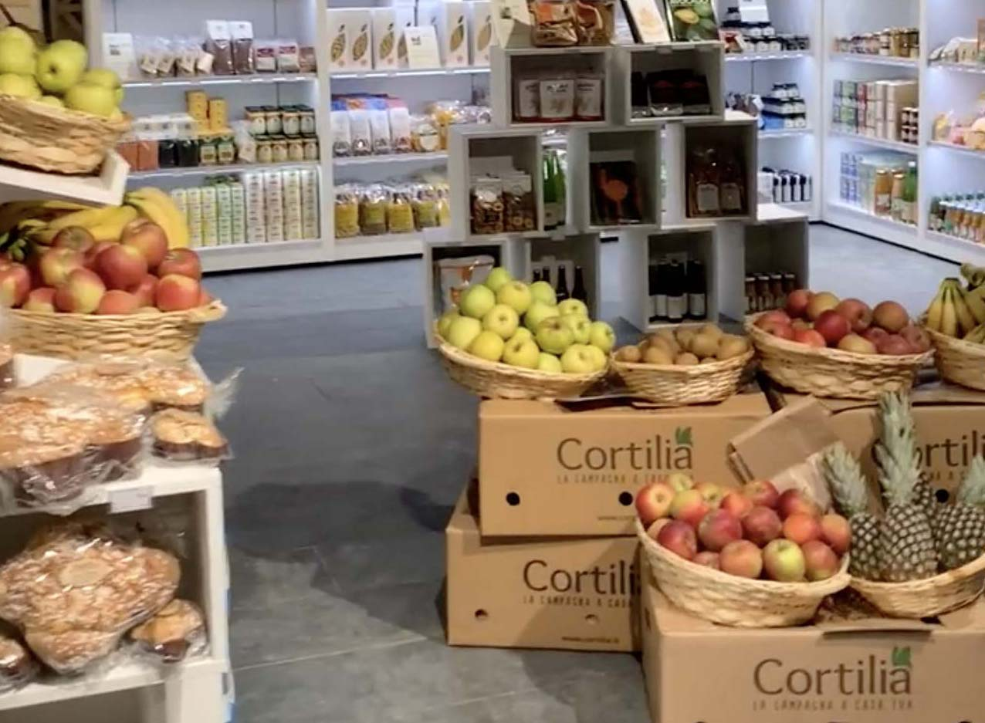
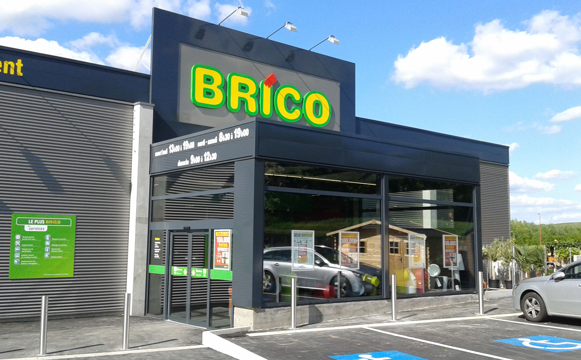
Administratívna agenda
Spoločnosť je vedená ako družstvo
Má veľmi veľké množstvo odberateľských firiem s pravidelným odberom ako napr.:
BRICO IO SpA
COMPOSAD SpA
ZAF SpA
SPREAFICO SpA
CORTILIA SRL a i.

Slide 9
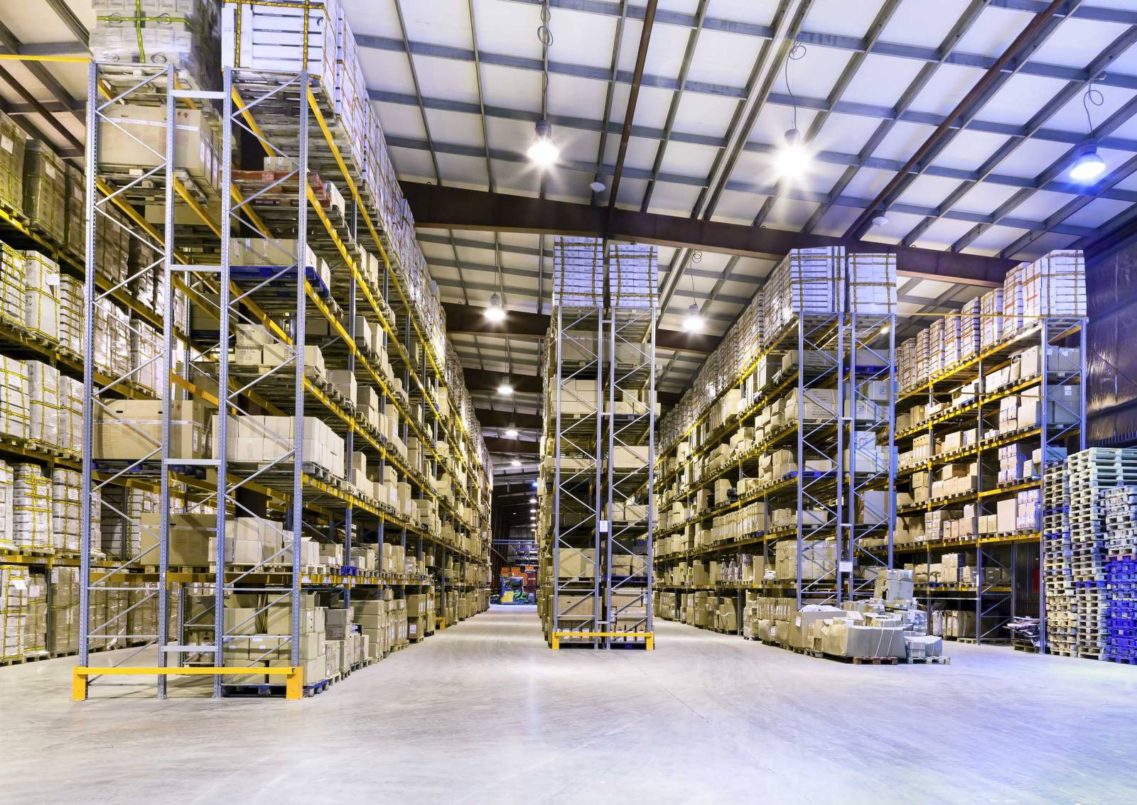
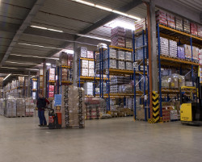
Pracovné prostredie
vo veľkom komplexe budovy sa nachádza niekoľko firiem
Budova je rozdelená na dva veľké sklady s tovarom v regáloch a kancelárske priestory s výhľadom na sklad a na zamestnancov
My sme počas 2 týždňov pracovali v kancelárskych priestoroch

Slide 10
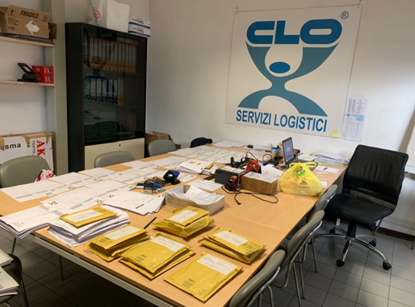
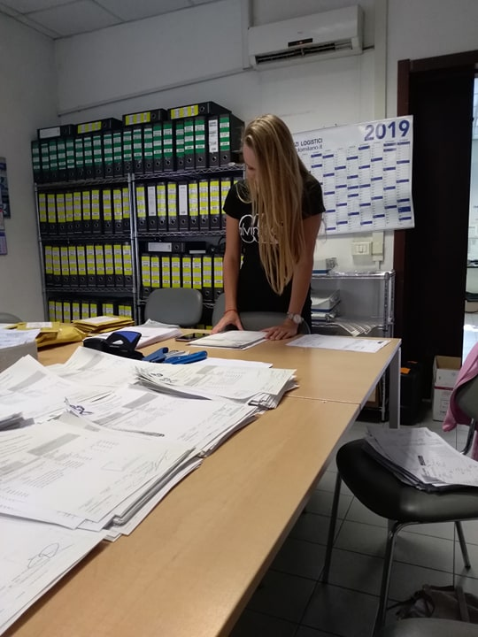
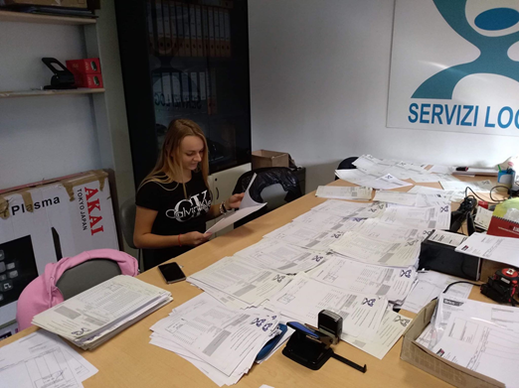

Slide 11
Pracovný čas
Môj pracovný čas bol od 9:00 do 13:00 od pondelka do piatku
Pracovný čas zamestnancov:
Pondelok 9:00 16:00
Utorok 9:00 16:00
Streda 9:00 16:00
Štvrtok 9:00 16:00
Piatok 9:00 16:00
Sobota Zatvorené
Nedeľa Zatvorené

Slide 12
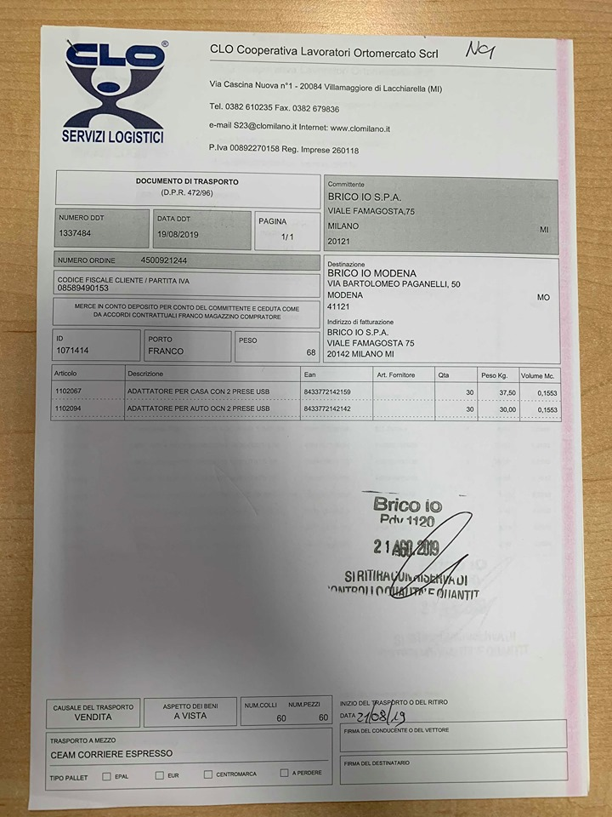
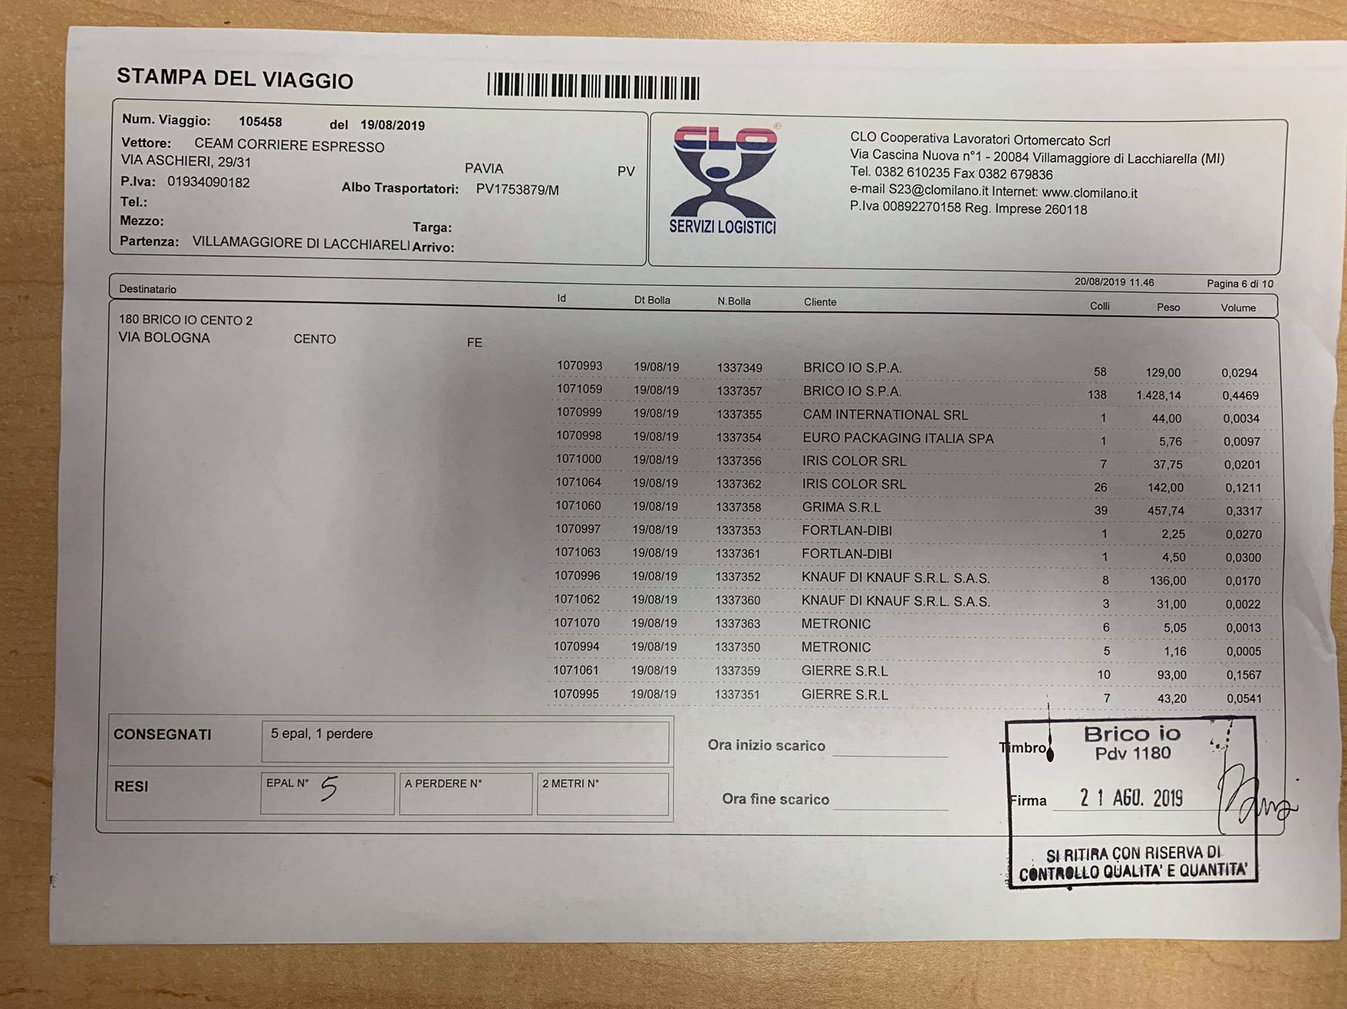
Dokumenty
Objednávka
Faktúra

Slide 13
Záver
Stáž v Miláne bola pre mňa obrovskou skúsenosťou. Dala mi možnosť vyskúšať si na 2 týždne život vo Veľkomeste, zlepšiť si komunikáciu v angličtine a spoznať krásne a historické mesto Miláno. Zažili sme veľa krásnych zážitkov a spoznala som veľa skvelých ľudí. So svojou prácou počas praxe som bola spokojná. Práca NEBOLA Veľmi Náročná. Som veľmi rada za túto skúsenosť a možnosť, ktorú sme získali vďaka programu Erasmus+. Určite by som zahraničnú prax odporučila vyskúšať aj ostatným študentom.

Slide 14
Zdroje
Informácie získané počas praxe
http://www.clomilano.eu
https://cz.linkedin.com/company/clo-servizi-logistici---clo-scrl
http://www.clomilano.eu/?page_id=31

Slide 15
Ďakujem za pozornosť!

